Slide 1
Website Đặt Đồ Ăn Trực Tuyến
Giới thiệu và Phân tích hệ thống

Slide 2

Tạ Minh Công
Nhóm 5

Slide 3
Introduction
Website đặt đồ ăn trực tuyến cung cấp một nền tảng tiện lợi cho người dùng để chọn và đặt món ăn từ nhiều nhà hàng, đồng thời hỗ trợ quản lý và tối ưu hóa quy trình kinh doanh.

Slide 4
Nội dung thuyết trình
Mục Đích
Công Nghệ Sử Dụng
Các chức năng- Người Dùng
Các chức năng- Quản Lý
Phân Tích và Thiết Kế Cơ Sở Dữ Liệu
Kết Quả Đạt Được
Hướng Phát Triển

Slide 5
Mục Đích của Hệ Thống
Cung cấp nền tảng cho người dùng tìm kiếm và đặt món ăn yêu thích. Hỗ trợ quản lý cho các nhà hàng theo dõi và quản lý đơn hàng. Cải thiện trải nghiệm người dùng với giao diện thân thiện.

Slide 6
Công Nghệ Sử Dụng
HTML
CSS
PHP
MySQL
JavaScript

Slide 7
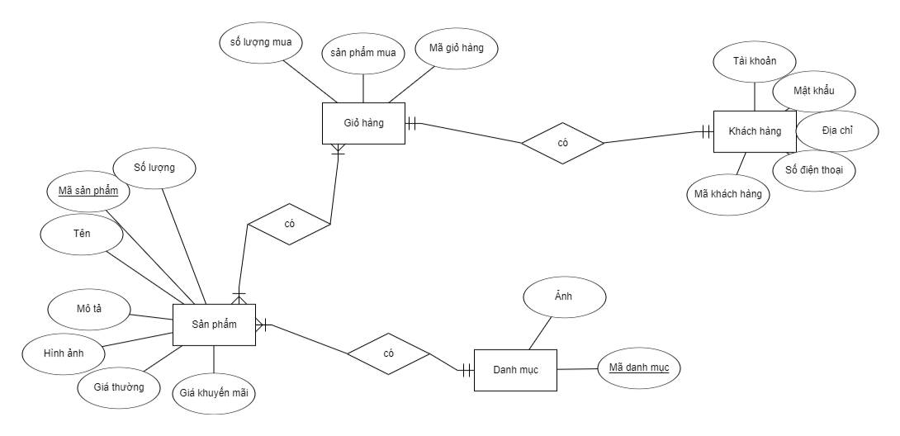
Phân Tích và Thiết Kế Cơ Sở Dữ Liệu
Tạo các bảng cho tài khoản admin, giỏ hàng, sản phẩm, và khách hàng trong MySQL. Mô hình dữ liệu được thiết kế để hỗ trợ các chức năng của hệ thống.

Slide 8
Phân Tích và Thiết Kế Cơ Sở Dữ Liệu

Slide 9
Các chức năng- Người Dùng
Đăng nhập/Đăng ký
Trang giới thiệu về cửa hàng
Trang giới thiệu về cách thức liên lạc
Trang giới thiệu về lịch sử cửa hàng
Xem danh sách đồ ăn (xem theo danh mục )
Thêm món ăn vào giỏ hàng
Tìm kiếm đồ ăn theo tên

Slide 10
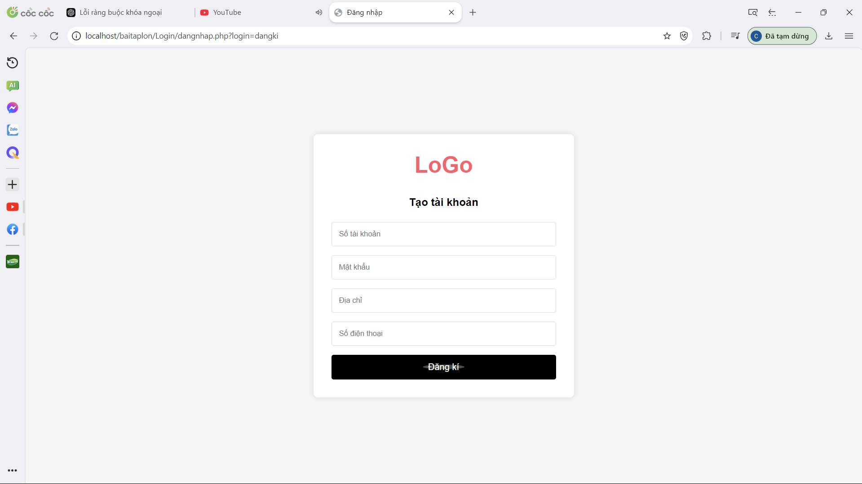
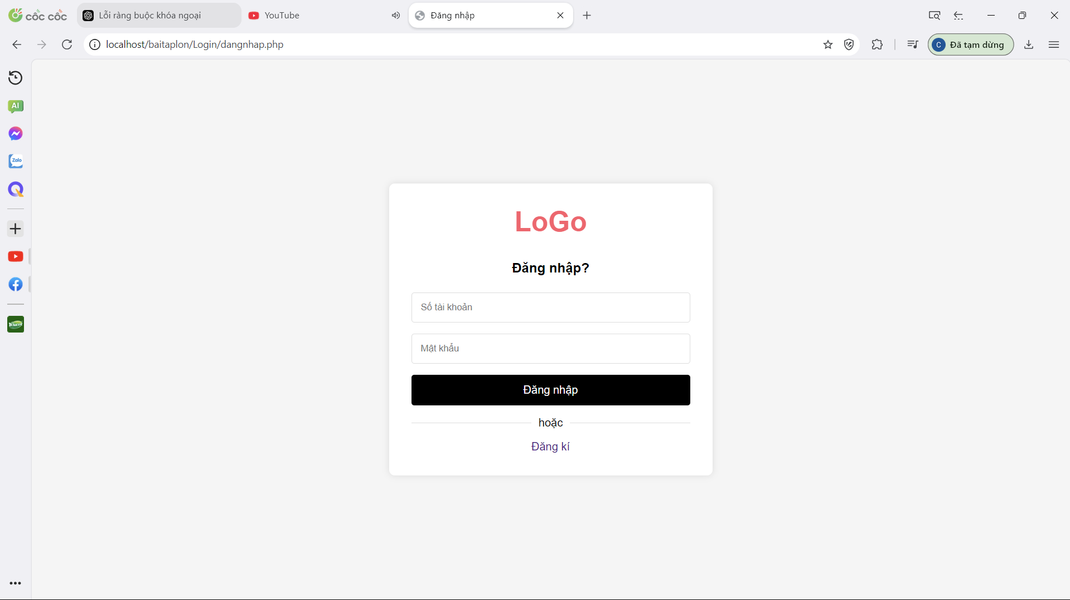
Các chức năng- Người Dùng
Đăng nhập/Đăng ký
Trang giới thiệu về cửa hàng
Trang giới thiệu về cách thức liên lạc
Trang giới thiệu về lịch sử cửa hàng
Xem danh sách đồ ăn (xem theo danh mục )
Thêm món ăn vào giỏ hàng
Tìm kiếm đồ ăn theo tên

Slide 11
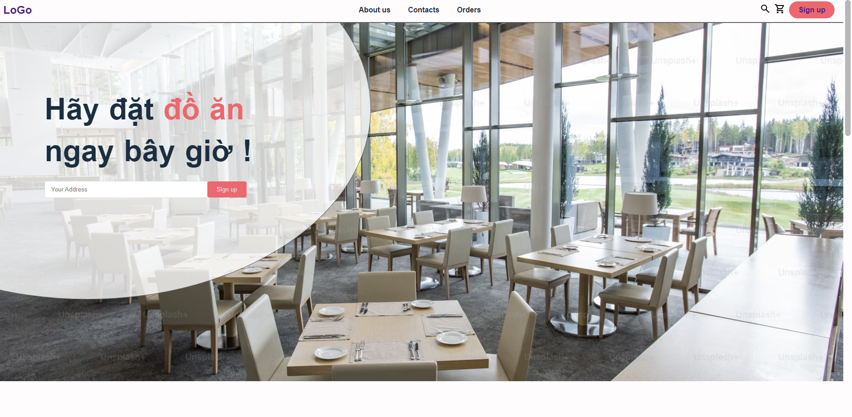
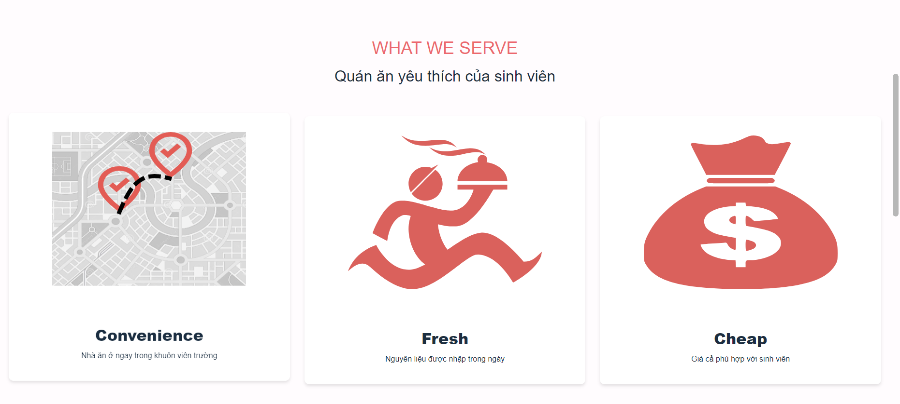
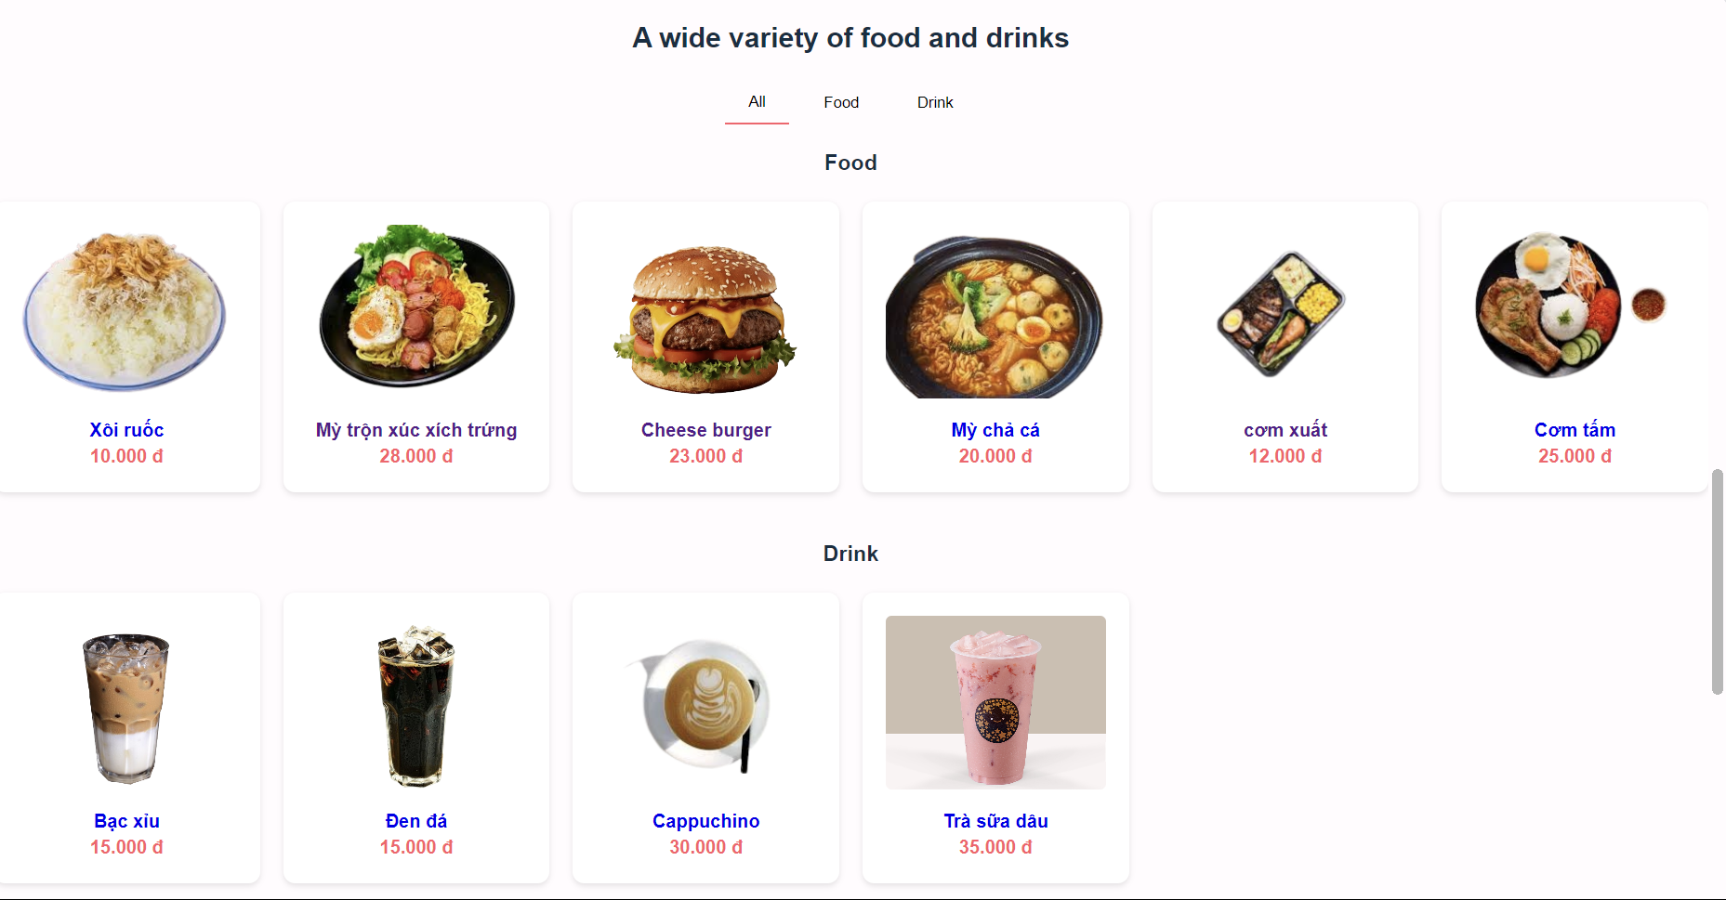
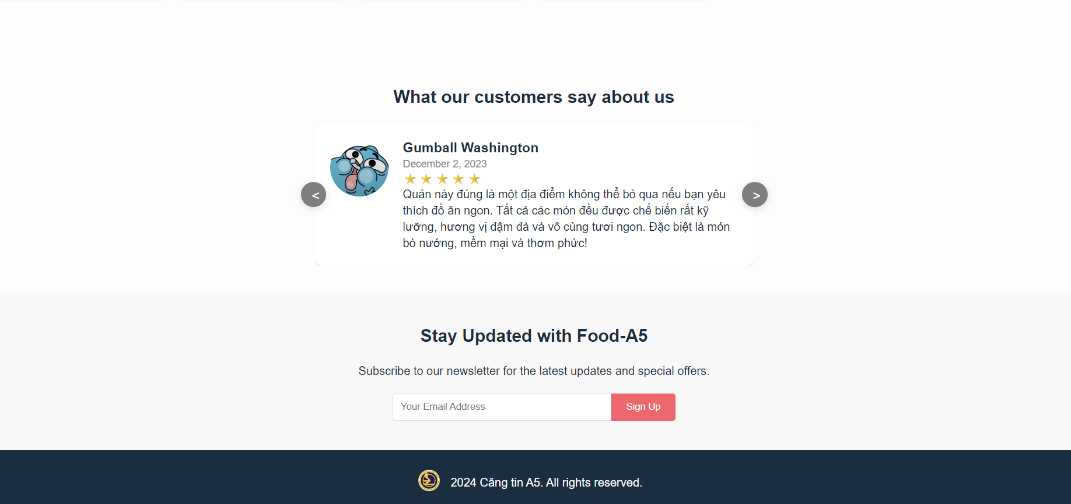
Các chức năng- Người Dùng
Đăng nhập/Đăng ký
Trang giới thiệu về cửa hàng
Trang giới thiệu về cách thức liên lạc
Trang giới thiệu về lịch sử cửa hàng
Xem danh sách đồ ăn (xem theo danh mục )
Thêm món ăn vào giỏ hàng
Tìm kiếm đồ ăn theo tên

Slide 12
Các chức năng- Người Dùng
Đăng nhập/Đăng ký
Trang giới thiệu về cửa hàng
Trang giới thiệu về cách thức liên lạc
Trang giới thiệu về lịch sử cửa hàng
Xem danh sách đồ ăn (xem theo danh mục )
Thêm món ăn vào giỏ hàng
Tìm kiếm đồ ăn theo tên

Slide 13
Các chức năng- Người Dùng
Đăng nhập/Đăng ký
Trang giới thiệu về cửa hàng
Trang giới thiệu về cách thức liên lạc
Trang giới thiệu về lịch sử cửa hàng
Xem danh sách đồ ăn (xem theo danh mục )
Thêm món ăn vào giỏ hàng
Tìm kiếm đồ ăn theo tên

Slide 14
Các chức năng- Người Dùng
Đăng nhập/Đăng ký
Trang giới thiệu về cửa hàng
Trang giới thiệu về cách thức liên lạc
Trang giới thiệu về lịch sử cửa hàng
Xem danh sách đồ ăn (xem theo danh mục )
Thêm món ăn vào giỏ hàng
Tìm kiếm đồ ăn theo tên

Slide 15
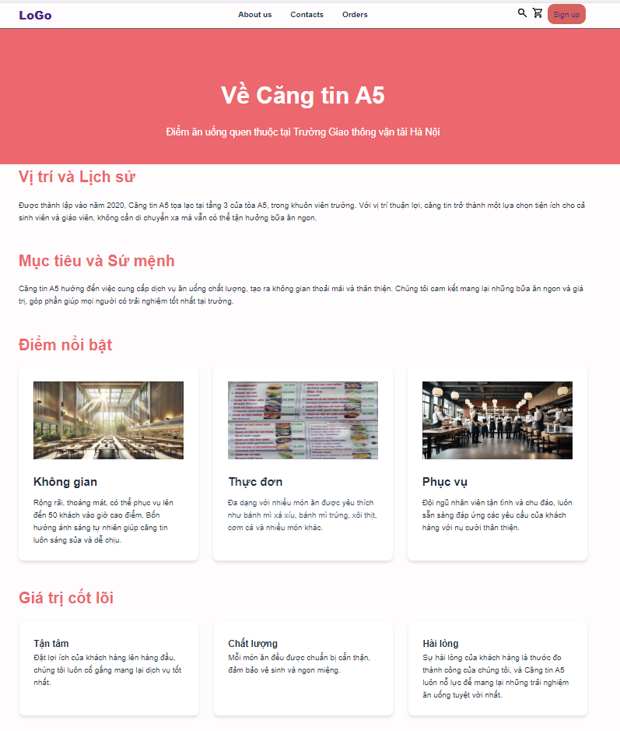
Các chức năng- Người Dùng
Đăng nhập/Đăng ký
Trang giới thiệu về cửa hàng
Trang giới thiệu chi tiết hơn về cửa hàng
Trang giới thiệu về lịch sử cửa hàng
Xem danh sách đồ ăn (xem theo danh mục )
Thêm món ăn vào giỏ hàng
Tìm kiếm đồ ăn theo tên

Slide 16
Các chức năng- Người Dùng
Đăng nhập/Đăng ký
Trang giới thiệu về cửa hàng
Trang giới thiệu chi tiết hơn về cửa hàng
Trang giới thiệu về lịch sử cửa hàng
Xem danh sách đồ ăn (xem theo danh mục )
Thêm món ăn vào giỏ hàng
Tìm kiếm đồ ăn theo tên

Slide 17
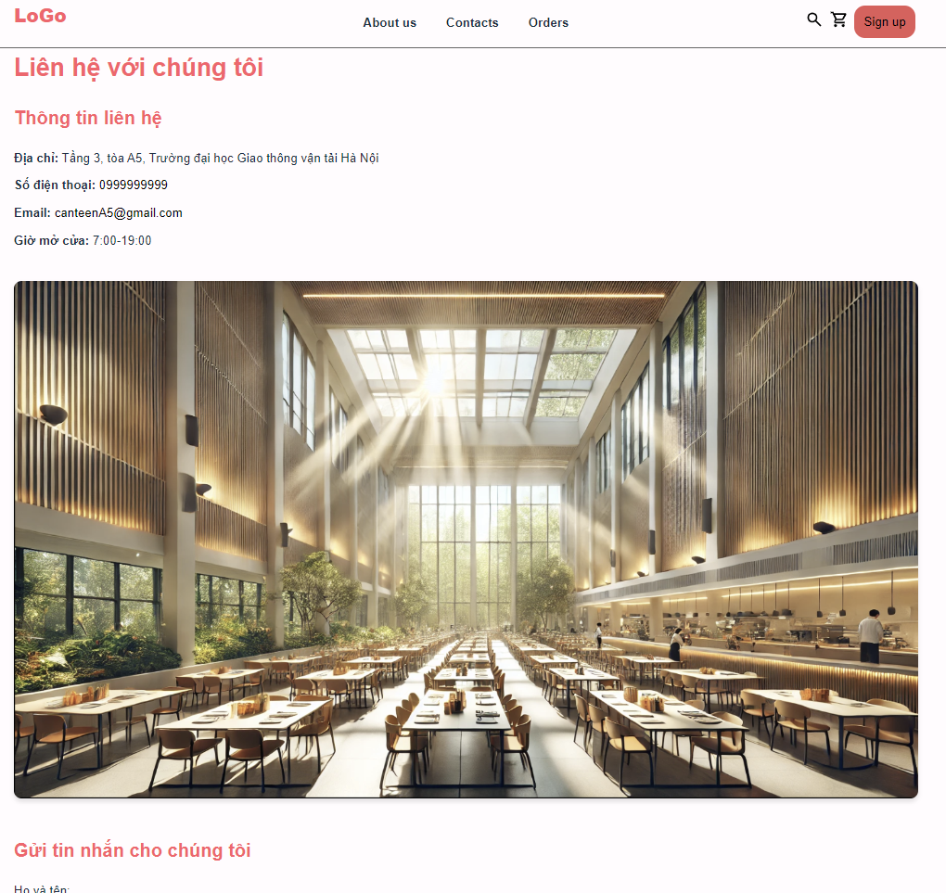
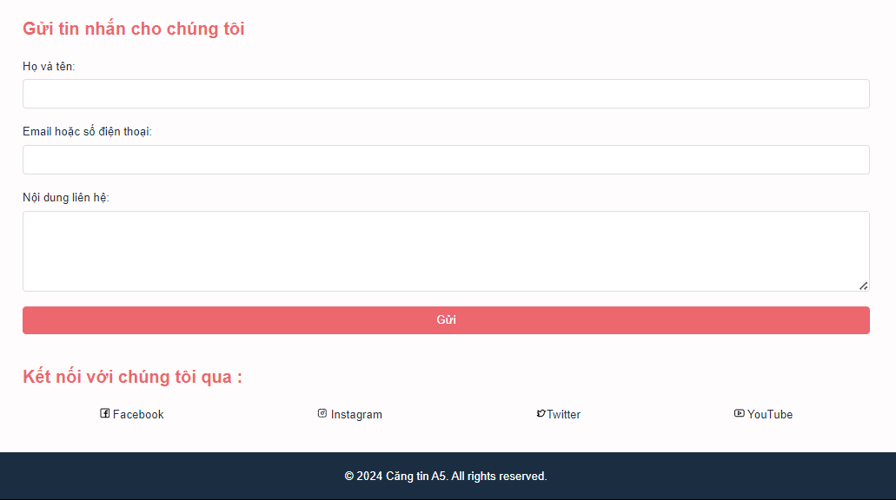
Các chức năng- Người Dùng
Đăng nhập/Đăng ký
Trang giới thiệu về cửa hàng
Trang giới thiệu về cách thức liên lạc
Trang giới thiệu về thông tin liên hệ
Xem danh sách đồ ăn (xem theo danh mục )
Thêm món ăn vào giỏ hàng
Tìm kiếm đồ ăn theo tên

Slide 18
Các chức năng- Người Dùng
Đăng nhập/Đăng ký
Trang giới thiệu về cửa hàng
Trang giới thiệu về cách thức liên lạc
Trang giới thiệu về thông tin liên hệ
Xem danh sách đồ ăn (xem theo danh mục )
Thêm món ăn vào giỏ hàng
Tìm kiếm đồ ăn theo tên

Slide 19
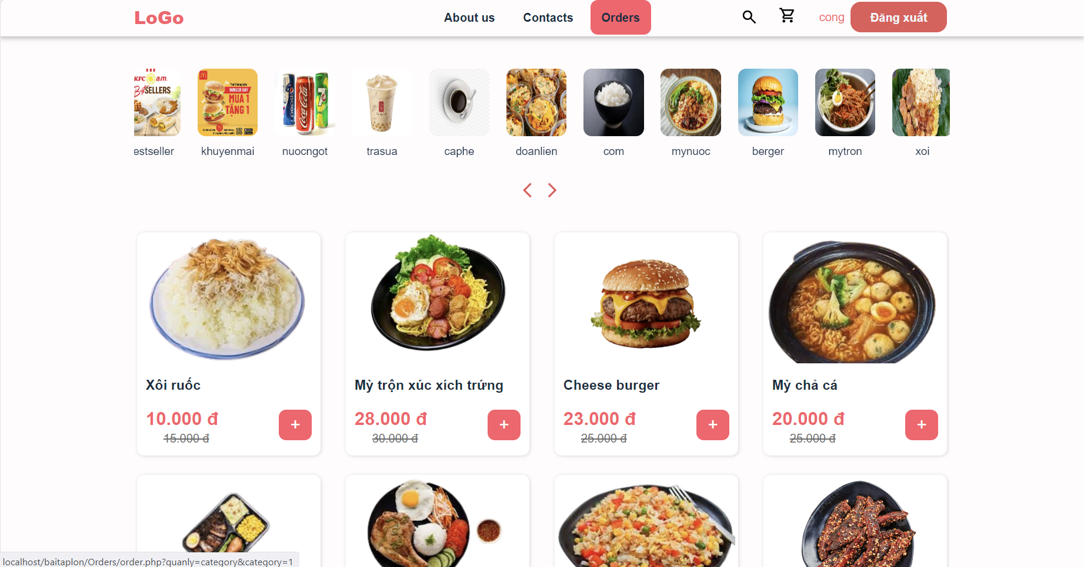
Các chức năng- Người Dùng
Đăng nhập/Đăng ký
Xem danh sách đồ ăn (xem theo danh mục )
Trang giới thiệu về cửa hàng
Trang giới thiệu về cách thức liên lạc
Trang giới thiệu về lịch sử cửa hàng
Thêm món ăn vào giỏ hàng
Tìm kiếm đồ ăn theo tên

Slide 20
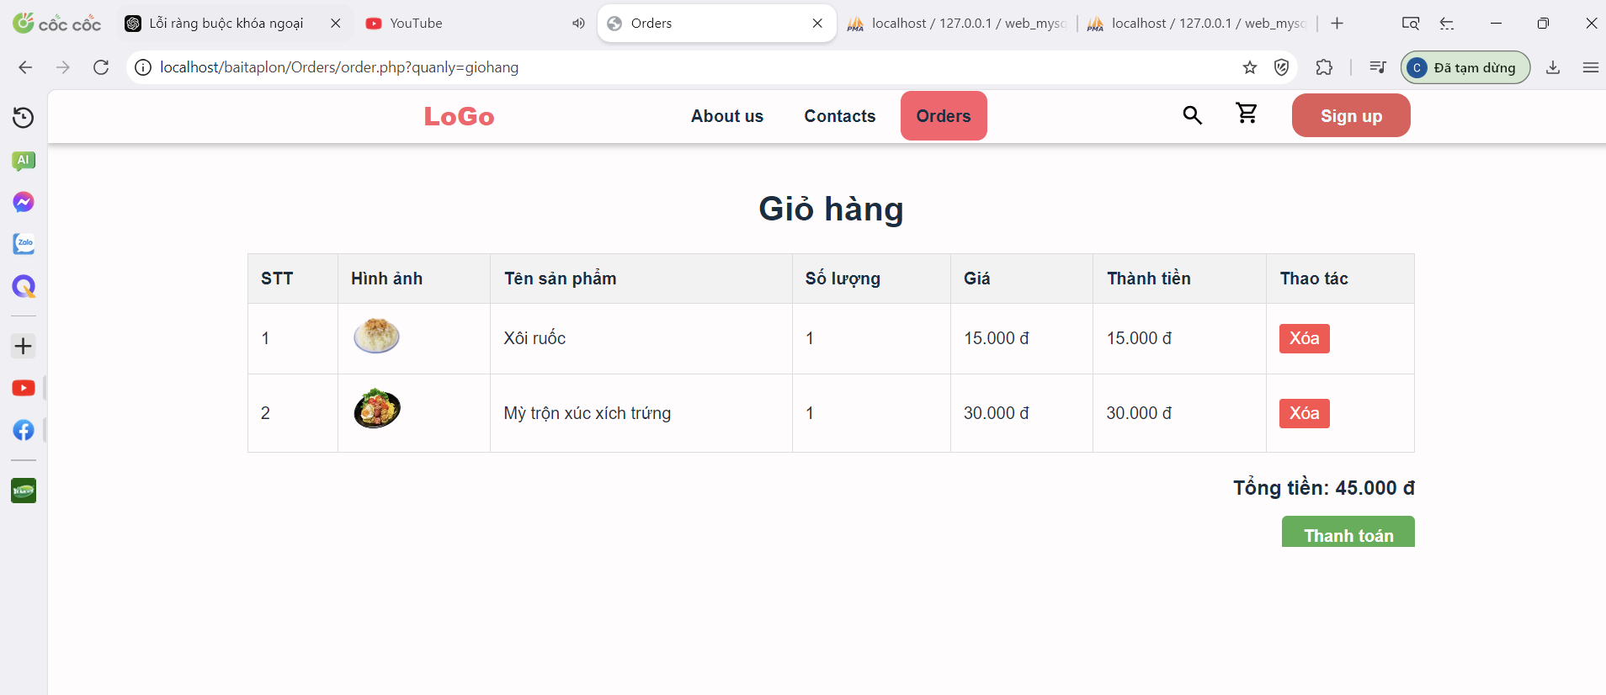
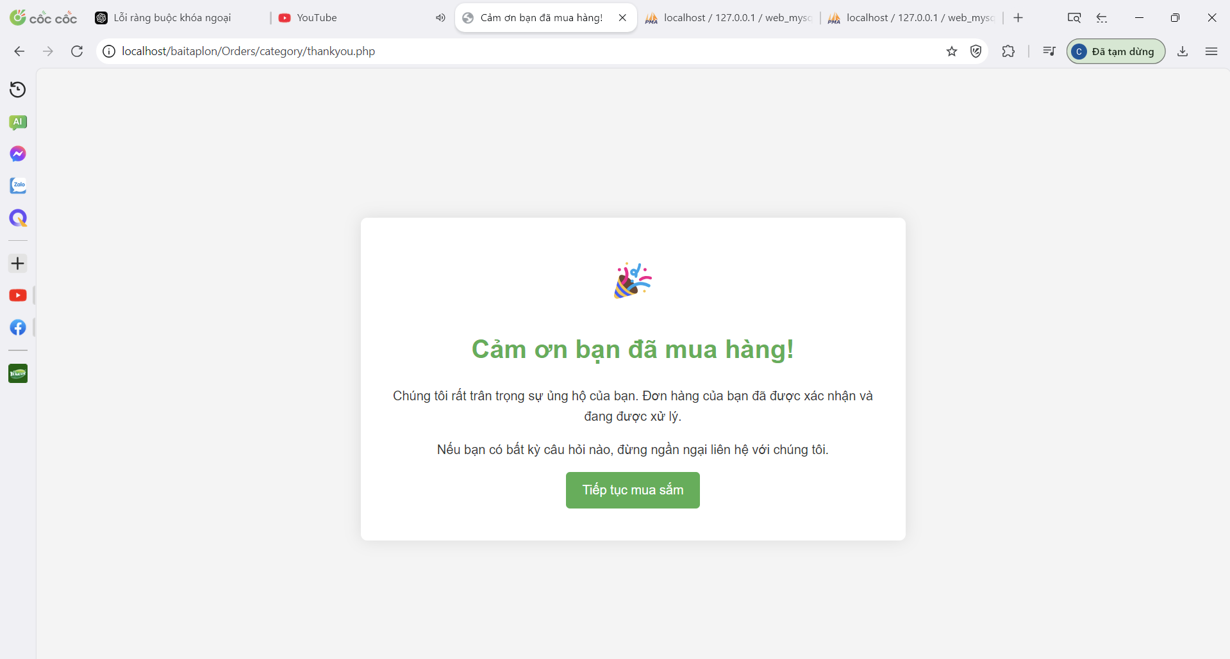
Các chức năng- Người Dùng
Đăng nhập/Đăng ký
Thêm món ăn vào giỏ hàng
Trang giới thiệu về cửa hàng
Trang giới thiệu về cách thức liên lạc
Trang giới thiệu về lịch sử cửa hàng
Xem danh sách đồ ăn (xem theo danh mục )
Tìm kiếm đồ ăn theo tên

Slide 21
Các chức năng- Người Dùng
Đăng nhập/Đăng ký
Cảm ơn
Trang giới thiệu về cửa hàng
Trang giới thiệu về cách thức liên lạc
Trang giới thiệu về lịch sử cửa hàng
Xem danh sách đồ ăn (xem theo danh mục )
Tìm kiếm đồ ăn theo tên

Slide 22
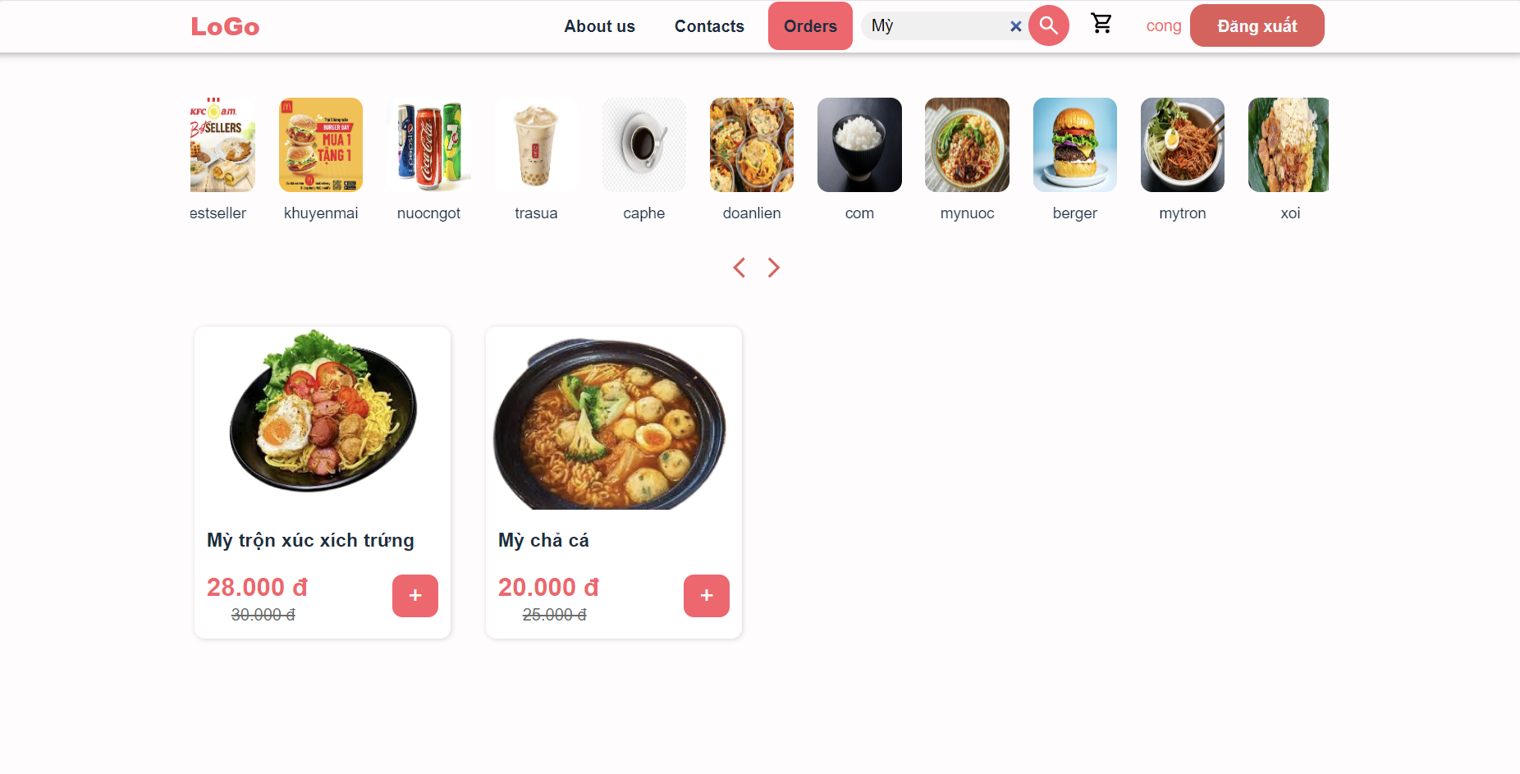
Các chức năng- Người Dùng
Đăng nhập/Đăng ký
Tìm kiếm đồ ăn theo tên
Trang giới thiệu về cửa hàng
Trang giới thiệu về cách thức liên lạc
Trang giới thiệu về lịch sử cửa hàng
Xem danh sách đồ ăn (xem theo danh mục )
Thêm món ăn vào giỏ hàng

Slide 23
Các chức năng- Quản Lý
Quản lý menu đồ ăn: thêm, chỉnh sửa và xóa món ăn.
Xem danh sách các tài khoản
Quản lý danh mục đồ ăn.
Theo dõi trạng thái đơn hàng đã đặt.

Slide 24
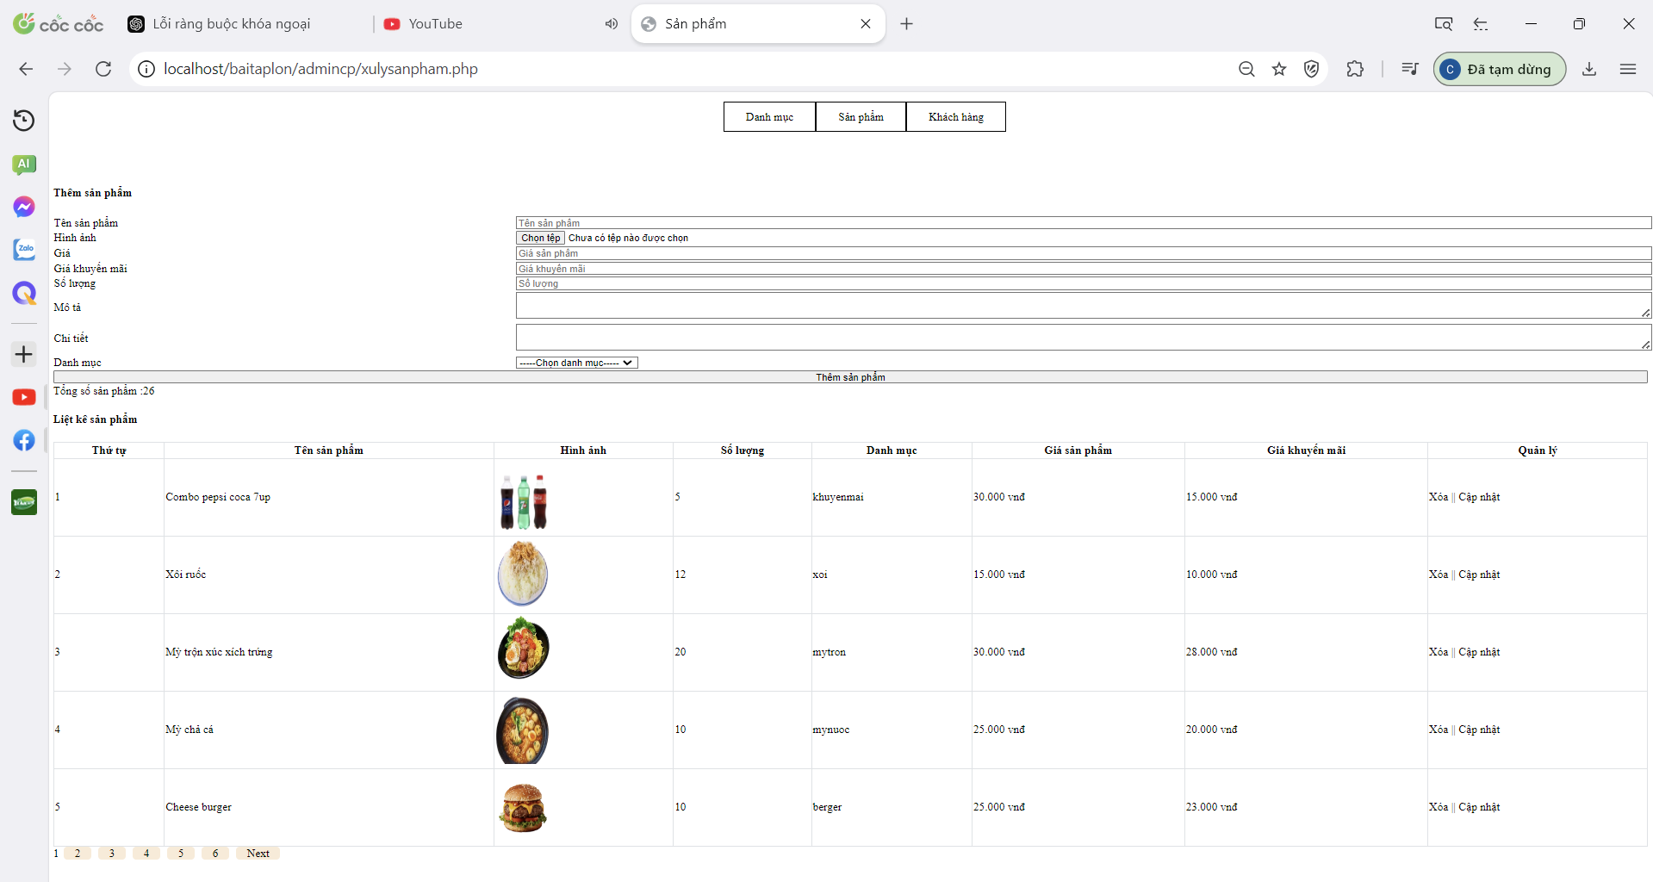
Các chức năng- Quản Lý
Quản lý menu đồ ăn: thêm, chỉnh sửa và xóa món ăn.
Xem danh sách các tài khoản
Quản lý danh mục đồ ăn.
Theo dõi trạng thái đơn hàng đã đặt.

Slide 25
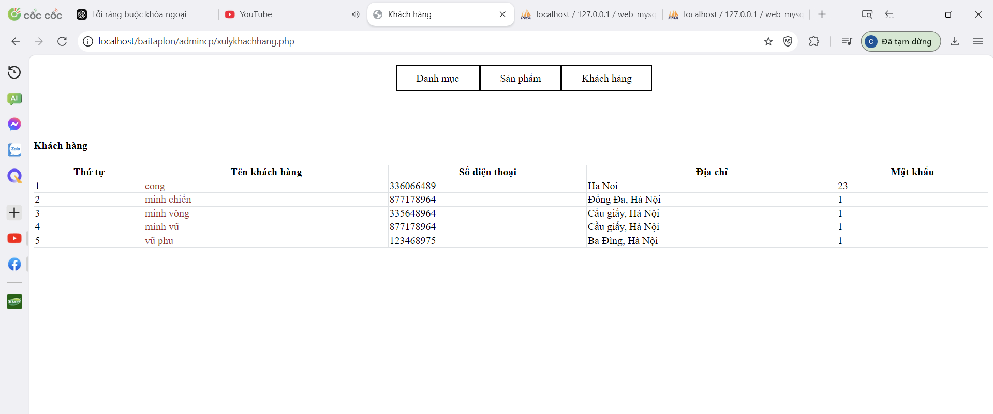
Các chức năng- Quản Lý
Quản lý menu đồ ăn: thêm, chỉnh sửa và xóa món ăn.
Xem danh sách các tài khoản
Quản lý danh mục đồ ăn.
Theo dõi trạng thái đơn hàng đã đặt.

Slide 26
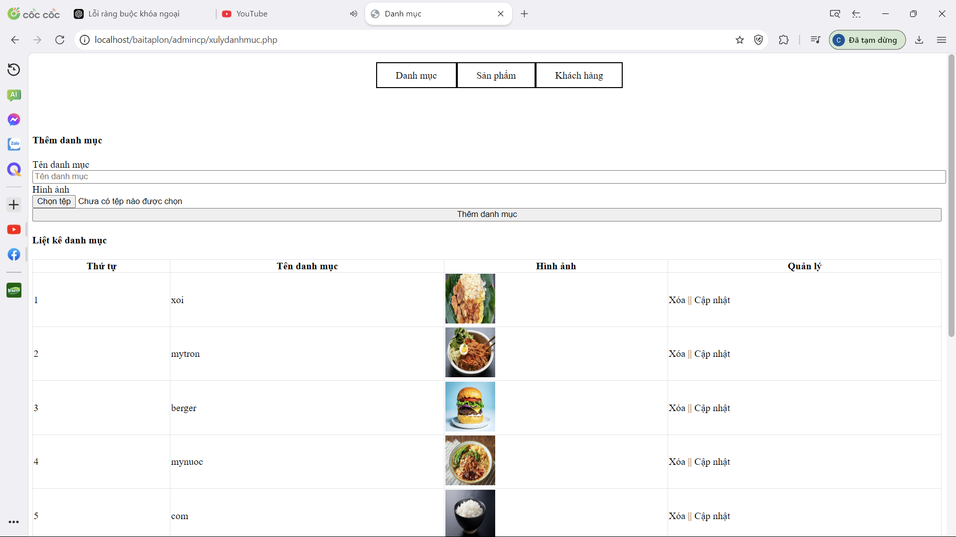
Các chức năng- Quản Lý
Quản lý menu đồ ăn: thêm, chỉnh sửa và xóa món ăn.
Quản lý danh mục đồ ăn.
Xem danh sách các tài khoản
Theo dõi trạng thái đơn hàng đã đặt.

Slide 27
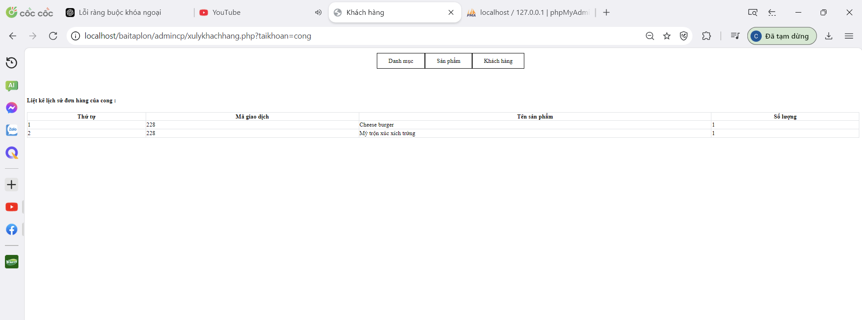
Các chức năng- Quản Lý
Quản lý menu đồ ăn: thêm, chỉnh sửa và xóa món ăn.
Theo dõi trạng thái đơn hàng đã đặt.
Xem danh sách các tài khoản
Quản lý danh mục đồ ăn.

Slide 28
Kết Quả Đạt Được
Hệ thống hoạt động ổn định, dễ sử dụng và quản lý. Giao diện thu hút, thúc đẩy nhu cầu mua sắm của người dùng.

Slide 29
Thank you!
Do you have any questions?
none@email.com +84 999 999 999 www.test.com @ming_cong

Slide 30
Hướng Phát Triển
Tích hợp phương thức thanh toán trực tuyến. Cải thiện bảo mật và tối ưu hóa trải nghiệm người dùng.
Kiểm tra điều kiện số điện thoại email

Slide 31
References
https://www.youtube.com/watch?v=jO49DYiyQXQ&list=PLWTu87GngvNz1rTGDUdif1sk1JbZpE-m5
https://chatgpt.com/

